Slide 1
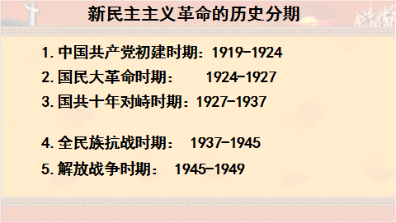
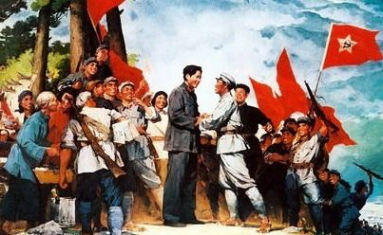
南京国民政府的统治和中国共产党开辟革命新道路
第22课
课标要求
认识国共合作领导国民革命的历史作用；了解南京国民政府的成立；认识中国共产党开辟革命新道路的意义；认识红军长征的意义。

Slide 2
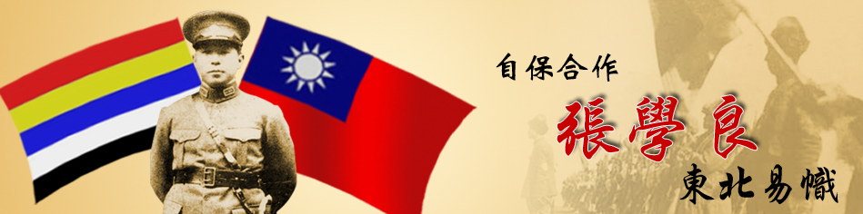
一、南京国民政府的统治
(一)政治上：
1.“宁汉合流”
1927年秋“宁汉合流”，标志着国民党专制统治的确立。
2.东北易帜：
1928年年底，张学良东北易帜，标志着国民政府在形式上基本统一了全国。

Slide 3
一、中国共产党开辟革命新道路的背景
国民党的专制统治
政治上：代表地主阶级和大资产阶级利益；建立全国性特务系统，推行保甲制度，镇压和控制人民。
经济上：官僚资本巧取豪夺，民族工业在夹缝中发展。
军事上：建立庞大军队镇压人民和消灭异己力量。
外交上：英美等列强在华仍拥有大量政治、经济等特权。
“东北易帜”标志国民政府完成形式上的统一
南京国民政府建立后，中国半殖民地半封建社会的性质是否改变？
Notes:
宁汉合流后，张学良东北易帜，国民政府完成了形式上的统一

Slide 4
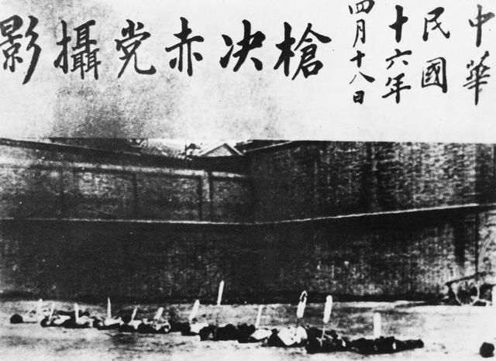
从1927年3月到1928年上半年，被杀害的共产党员和革命群众达31万多人，其中，共产党员2.6万多人。
——中共中央党史研究室《中国共产党历史》第一卷
屠杀共产党人后的留影
敢不敢坚持革命，如何坚持革命？
Notes:
革命遭受了严重的挫折

Slide 5
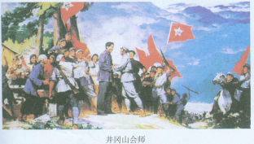
一、南京国民政府的统治
（二）经济上：
发展状况：（1）民族工业发展：
传统轻工业和新兴工业都有了一定程度的发展。
（2）官僚资本压迫民族工业
民族工业较快发展的原因：
①南京国民政府建立后，民族资产阶级兴办实业的热情提高；
②中国人民反帝爱国运动的开展；
③“国民经济建设运动 ”。
民族工业较快发展的影响：
一定程度上抵抗了外国经济侵略，为抗日战争奠定物质基础。

Slide 6
官僚资本
1）含义：半殖民地半封建国家中的垄断性资本和国家政权相结合，依附于外国资本主义而形成的资本形式。
2）特点：
与国家政权相结合，具有垄断性
与外国资本主义相结合，具有买办性
与本国封建势力相结合，具有封建性
3）代表：四大家族（蒋介石、宋子文、孔祥熙、陈果夫、陈立夫）
以四大家族为首的官僚资本的急剧膨胀，而中国的民族资本在萎缩
蒋家天下陈家党，宋氏姐妹孔家财。

Slide 7
二、工农武装割据开辟革命新道路
（一）中国革命道路的探索
事件 | 时间、地点 | 内容 | 意义
南昌起义 | 1927.8.1，南昌 | 周恩来、贺龙等领导起义，南下受阻，兵分两路 | 打响了武装反抗国民党反动派的第一枪，标志着中国共产党独立领导武装斗争、创建人民军队和武装夺取政权的开始。
八七会议 | 1927.8.7 汉口 | 纠正了...确定了…毛泽东提出… | 会议是党的转折性会议，为处于思想和组织混乱的中共指明了前进的方向。
秋收起义 | 1927.9.9 长沙 | 毛泽东领导进攻长沙受挫，退回文家市，改向山区进军。 | 进攻长沙失败，为中国革命从城市转向农村，建立革命根基拉开序幕

Slide 8
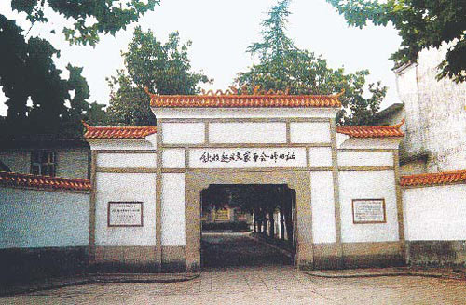
文家市决策：1927年9月19日，起义军在湖南浏阳文家市举行会议，讨论进军方向问题。会议采纳了毛泽东的意见，决定到敌人统治力量薄弱的农村去。

Slide 9
起义名称 | 起义目标 | 结局
南昌起义 | 在敌人力量薄弱的 城市南昌发动起义 | 遭敌人围攻而失败
秋收起义 | 进攻中心城市长沙 | 受挫
广州起义 | 攻占中心城市广州 | 由于敌我力量悬殊， 起义失败
南昌起义、秋收起义的失败，表明“城市中心道路”在当时的中国走不通
Notes:
大家看，我们从三大起义的目标和相应结局中能得出什么教训？

Slide 10
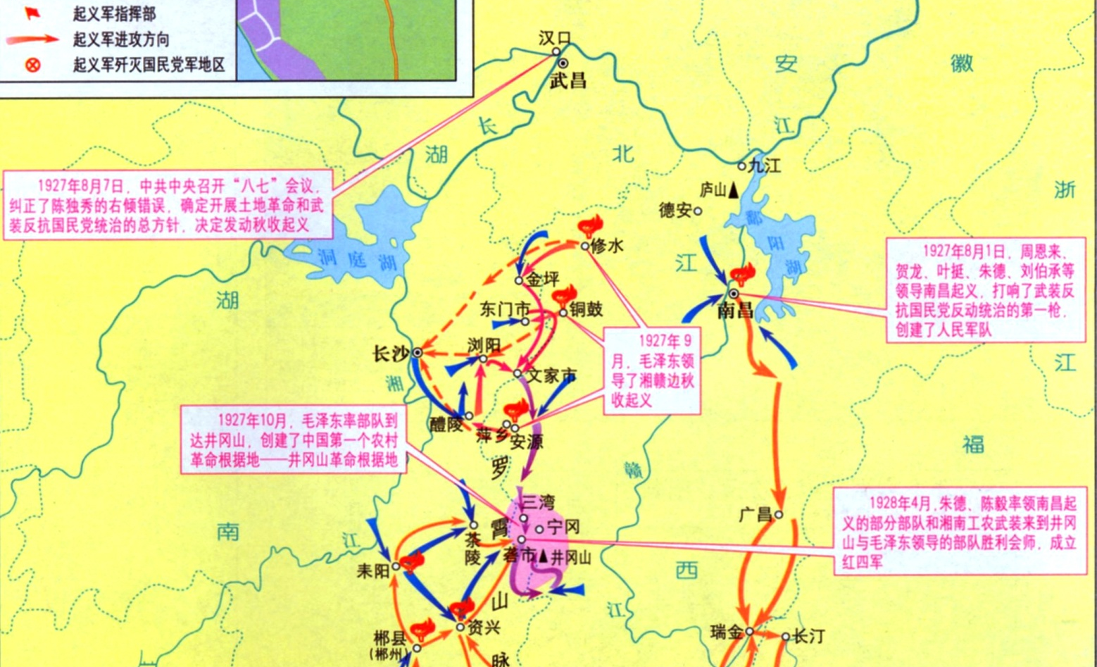
（一）中国革命道路的探索
南昌起义
八七会议
湘赣边秋收起义
创立井冈山革命根据地
1927.8.1
1927.8.7
1927.9
1927.10
②八七会议
③秋收起义攻打长沙受挫
①南昌起义
④创立井冈山革命根据地

Slide 11
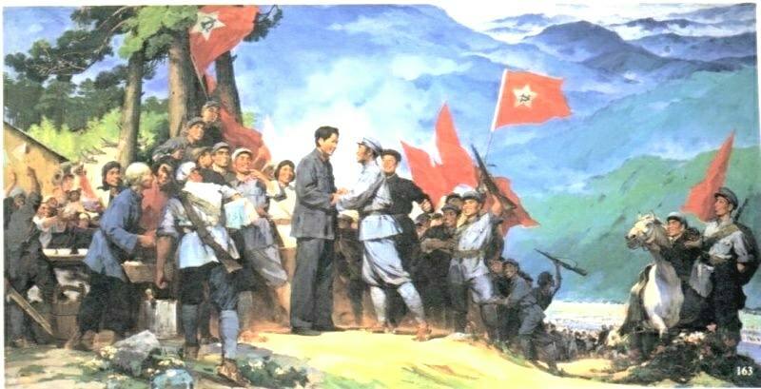
《井冈山会师》（油画）
1928年，朱德、陈毅率南昌起义的部分起义军到达井冈山。两军会师后，合编为工农革命军第四军（不久改称红军第四军），朱德任军长，毛泽东任党代表。

Slide 12
二、工农武装割据开辟革命新道路
（一）中国革命道路的探索
（二）中国革命道路的理论形成——工农武装割据
毛泽东在革命实践的基础上，对中国革命过程中的武装起义和根据地建设进行了理论探讨，相继写成了《中国的红色政权为什么能够存在》、《井冈山的斗争》和《星星之火，可以燎原》等著作，分析了中国社会的特点，建立了“工农武装割据”的理论。

Slide 13
“工农武装割据”理论内涵：
武装斗争：重要前提；根本保障
武装斗争
基础
土地革命：基本内容；法宝
保卫
依托
根据地建设：阵地；依托
保卫
土地革命
依托
根据地建设
基础

Slide 14
农村战争环境中如何建党建军？
1929年12月，红四军第九次党代表大会在福建上杭县古田村召开，史称“古田会议”。古田会议规定红军是一个执行革命的政治任务的武装集团，必须绝对服从党的领导，必须担负起打仗、筹款和做群众工作这三位一体的任务。会议确立了“思想建党，政治建军”的建党建军原则。
古田会议会址
Notes:
加强党的思想建设

Slide 15
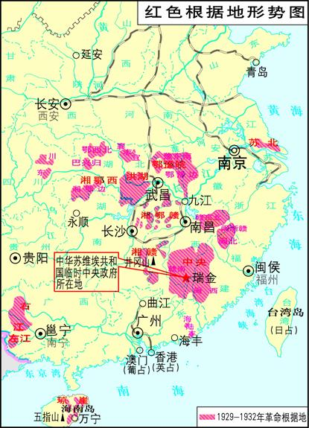

二、工农武装割据开辟革命新道路
（一）中国革命道路的探索
（二）中国革命道路的理论形成——工农武装割据
（三）工农武装割据理论的实践
徐向前等建立鄂豫皖革命根据地
方志敏建立
闽浙赣革命
根据地
1.根据地建设（政权建设）：
典型：中华苏维埃共和国临时中央政府建立，是中国共产党创建人民革命政权的宝贵探索与尝试，标志着我党正式建立同国民党对峙的政权。
贺龙等建立
湘鄂边革
命根据地
彭德怀等创建
湘赣革命根据地
毛泽东朱德建立赣南闽西根据地发展成为中央革命根据地，首府瑞金

Slide 16
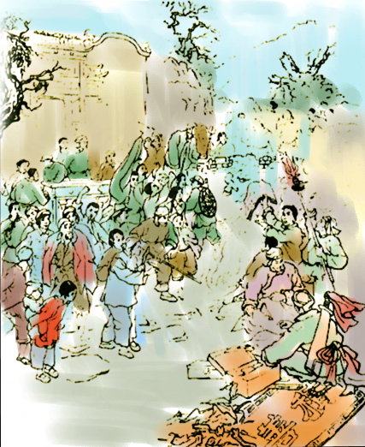
二、工农武装割据开辟革命新道路
（一）中国革命道路的探索
（二）中国革命道路的理论形成——工农武装割据
（三）工农武装割据理论的实践
1.根据地建设（政权建设）：
2.土地革命：
内容：打土豪、分田地、废除封建剥削制度。
思想：变封建半封建的土地所有制为农民土地所有制
意义：农民在政治上翻了身，经济上分到土地，生活上有了保障；拥护中国共产党，积极发展生产，支持革命，为反“围剿”奠定人力基础。
农民分到土地后，烧毁地契
农民分到土地后，烧毁地契

Slide 17
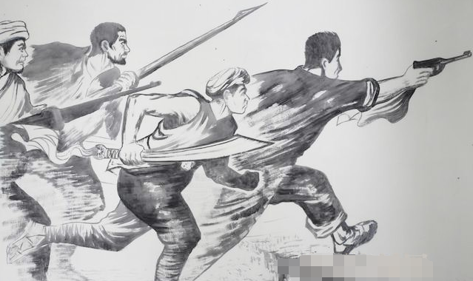
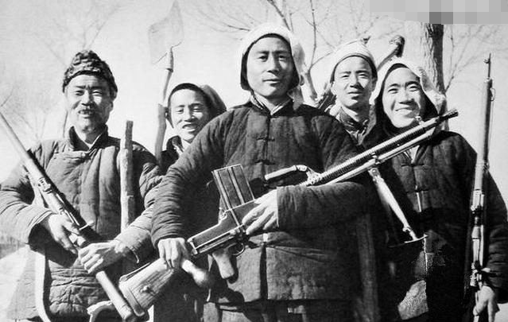
二、工农武装割据开辟革命新道路
（一）中国革命道路的探索
（二）中国革命道路的理论形成——工农武装割据
（三）工农武装割据理论的实践
1.根据地建设（政权建设）：
2.土地革命：
3.武装斗争：开展游击战争

Slide 18
中国革命为什么要走“农村包围城市”的道路？
具体原因：城市和农村的敌我力量对比。
城市：工人阶级力量薄弱，反动势力相对强大；
农民阶级占主体，且有
革命的要求，是革命的主力军。（敌弱我强）
农村：反动势力相对薄弱；
根本原因：国情（半殖民地半封建的社会性质）决定。

Slide 19
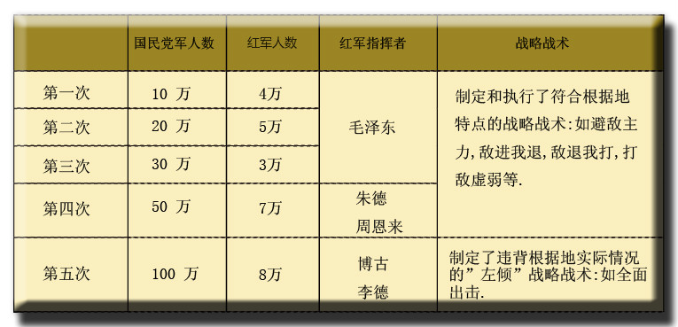
三、红军长征
（1）长征原因：
①直接原因：红军第五次反“围剿”失利。
②根本原因：中共中央犯了“左”倾错误。

Slide 20
三、红军长征
甘
（二）
长征过程
黄
陕
肃
河
西
腊子口
西 康
草地
大
毛尔盖
渡
雪山
四 川
泸定桥
中央红军突破敌人四道封锁线，八万红军剩三万。
江
长
1934年10月，中央红军开始长征
河
安顺场
乌
赤
江 西
1935.1.
湖 南
遵义会议
遵义
水
贵
金
福 建
沙
江
瑞金
江
贵阳
1934.10.
州
台湾
（日占）
广 西

Slide 21
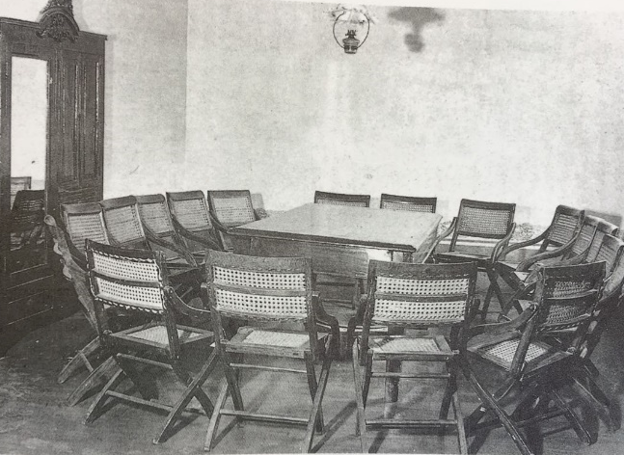
内容：
1.结束了王明“左”倾教条主义在中央的统治；
2.肯定了毛 泽东的正确军事主张；
3.选举毛泽东为中央政治局常委； 取消博古、李德军事最高指挥权；
4.在事实上确立了以毛泽东为核心的党中央的正确领导
意义：
开始确立……结束了“左”倾错误在中央的统治，成为党的历史上一个生死攸关的转折点，是中共从幼稚走向成熟的标志。
遵义会议会议室

Slide 22
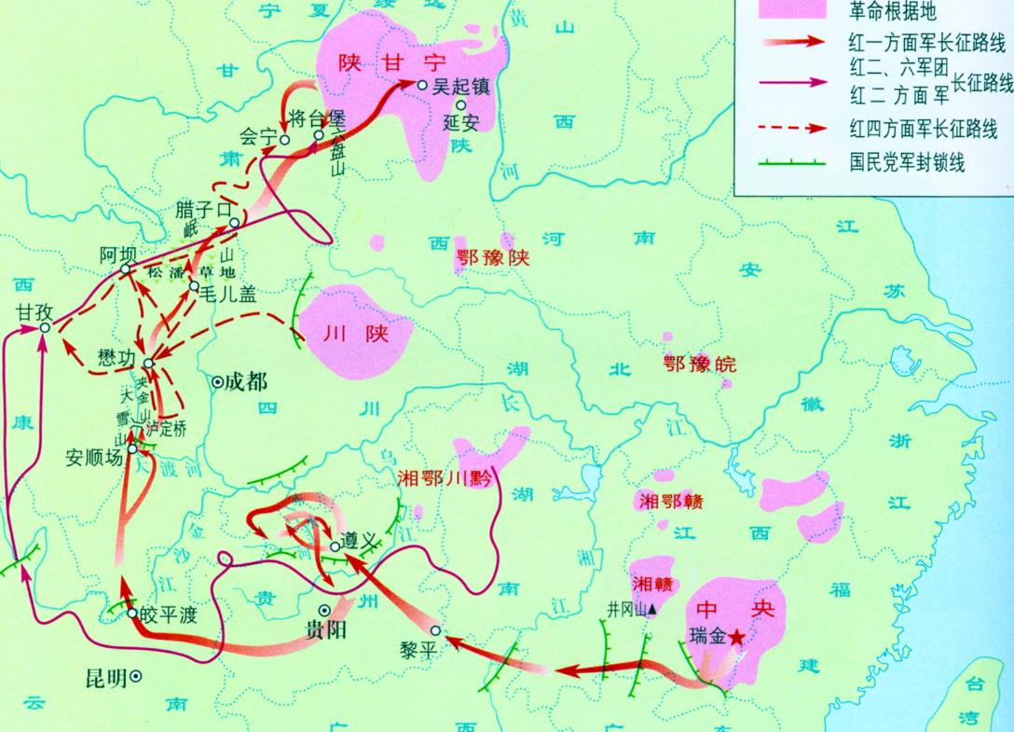
1936年10月，红二方面军和红四方面军同前来迎接的红一方面军在甘肃会宁会师，长征胜利结束。
1935年10月红一方面军到达陕北与陕北红军会师于吴起镇。

Slide 23
三、红军长征
（三）长征意义
1.实现了红军的战略大转移，使中国革命转危为安
2.宣传了中共的政治主张，在沿途播下革命种子，鼓舞群众，铸就了长征精神；
3.经过长征锻炼和保存下来的革命骨干，成为以后领导抗日战争和解放战争的主干
材料1：“它不是一般意义上的‘行军’……它是一曲人类求生存的凯歌，是为避开蒋介石的魔爪而进行的一次生死攸关、征途漫漫的撤退，是一场险象环生、危在旦夕的战斗……长征却使毛泽东及其共产党人赢得了中国。”——哈里森·索尔兹伯里（美国作家）
材料2：长征是历史纪录上的第一次，长征是宣言书，长征是宣传队，长征是播种机。……长征是以我们的胜利、敌人失败的结果而告结。
——毛泽东
根据以上材料，结合课本知识，想一想：长征的胜利有什么历史意义？

Slide 24
大革命失败
革命新局面
南昌起义
八七会议
湘赣边秋收起义
井冈山革命根据地
中华苏维埃共和国临时中央政府成立
第五次反“围剿”失利
长征开始
遵义会议
长征胜利
中国革命能从大革命失败后的低潮到成功开辟革命新道路，
能从经历严重挫折到走向新局面，其中的关键因素（启示）是什么？

Slide 25
革命活动 | 方式 | 结果
南昌起义 秋收起义等 | 照搬苏联城市中心道路 | 失利
创建井冈山农村革命根据地 | 根据中国国情 | 发展
前四次反“围剿” | 据实际情况，打游击战 | 胜利
第五次反“围剿” | 照搬苏联，打正规战 | 失败
长征之初 | “左”倾逃跑主义错误 | 损失惨重
遵义会议与其后的长征 | 根据中国革命实际 | 胜利
创建井冈山农村革命根据地 | 根据中国国情 | 发展
前四次反“围剿” | 据实际情况，打游击战 | 胜利
遵义会议与其后的长征 | 根据中国革命实际 | 胜利
中国革命能从大革命失败后的低潮到成功开辟革命新道路，
能从经历严重挫折到走向新局面，其中的关键因素（启示）是什么？
关键（启示）：必须将马克思主义的普遍原理与中国革命实际相结合
Notes:
怎么看出要从国情出发？
从大革命失败到抗日战争全面爆发前的10年的实践证明：那种理论脱离实际，照搬照抄外国经验的做法，或者由一个远离中国的国际指挥中心来指导中国革命的做法，是行不通的。
中国共产党开辟的革命新道路，是马克思主义中国化的成就之一，同时也发展了马克思主义学说，并且还为殖民地半殖民的国家和人民的解放斗争提供了重要经验。

Slide 26
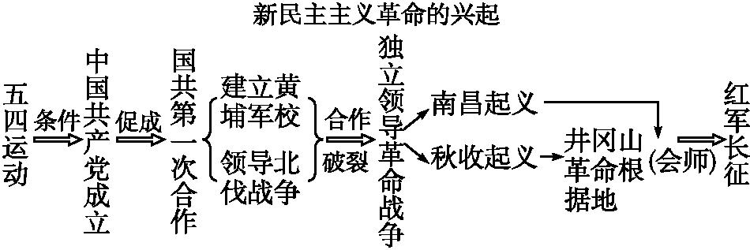
[框架建构]

Slide 27
时期 | 主要 矛盾 | 主要 任务 | 领导 组织 | 革命 主力 | 结果
国民大革命时期(1924～1927) | 中国人民与列强和北洋军阀的矛盾 | 打倒列强、除军阀 | 国民党 | 国共两党代表的工人、农民、小资产阶级和民族资产阶级 | 高潮是北伐战争,成果是基本上推翻了北洋军阀的反动统治,但统一战线内部发生分裂,大革命失败
国共十年对峙时期(1927～1937) | 共产党代表的工人和农民阶级与国民党代表的大地主大资产阶级的矛盾 | 进行土地革命和武装反抗国民党反动派 | 中国共产党 | 工农 大众 | 中共开始独立领导革命和军队,开创出新的革命道路;但由于“左”倾错误导致第五次反“围剿”失败,红军长征北上,打开中国革命新局面

